Slide 1
Средства мультимедиа
Применение средств мультимедиа в различных областях человеческой деятельности становится очень актуальным. Особенно в таких областях как:
Учебный процесс.
Научная деятельность.
Рекламный бизнес.

Slide 2
Понятие мультимедиа
Термином multimedia (что в пеpеводе с английского означает «многосpедность») опpеделяется инфоpмационная технология на основе пpогpаммно-аппаpатного комплекса, имеющего ядpо в виде компьютеpа со сpедствами подключения к нему аудио- и видеотехники. Мультимедиа-технология позволяет обеспечить пpи решении задач автоматизации интеллектуальной деятельности объединение возможностей ЭВМ с тpадиционными для нашего воспpиятия средствами пpедставления звуковой и видеоинфоpмации, для синтеза тpех стихий (звука, текста и гpафики, живого видео). [Википедия]

Slide 3
Понятие мультимедиа
Виды и формы представления информации
по воздействию на органы чувств: оптчески - акустическая, оптически-осязательная и т.п.;
по технической однородности: текстовая, акустическая, использующая изображения, цветовая.

Slide 4
Понятие мультимедиа
Мультимедиа и история ее развития
изображения, включая отсканированные фотографии, чертежи, карты и слайды;
звукозаписи голоса, звуковые эффекты и музыка;
видео, сложные видеоэффекты и анимационное имитирование;
анимации и симуляции.

Slide 5
Свойства мультимедиа
Интерактивность мультимедийных средств подразумевает широкий круг возможностей воздействия на процесс обучения и содержание учебных материалов со стороны пользователя, в числе которых:
непрерывный контроль деятельности обучаемого;
диагностирование;
управление системой со стороны обучаемого;
самосовершенствование и адаптацию системы в процессе эксплуатации.

Slide 6
Средства обработки информации для мультимедиа
Презентационные программы
Программы создания электронных учебников и тестов
Гипертекстовые мультимедийные средства
Средства для создания мультимедиа

Slide 7
Основные программы для работы с мультимедиа
Работа с текстом.
Основные операции по работе с текстами:
Текстовые редакторы
Создание текстовых графических документов (.pdf файлы) Adobe Acrobat Reader, WinDjView
Распознавание текста. ABBYY FineReader
Эффекты анимации.
Гипертекстовые документы.
Конвертация текстовых файлов.

Slide 8
Основные программы для работы с мультимедиа
Работа со звуком
Основные операции по работе со звуком.
Запись звука на компьютер с микрофона.
Аудио файлы и их конвертация
Аудио редакторы. Аудио эффекты и наложение звука.
Добавление звука в презентации

Slide 9
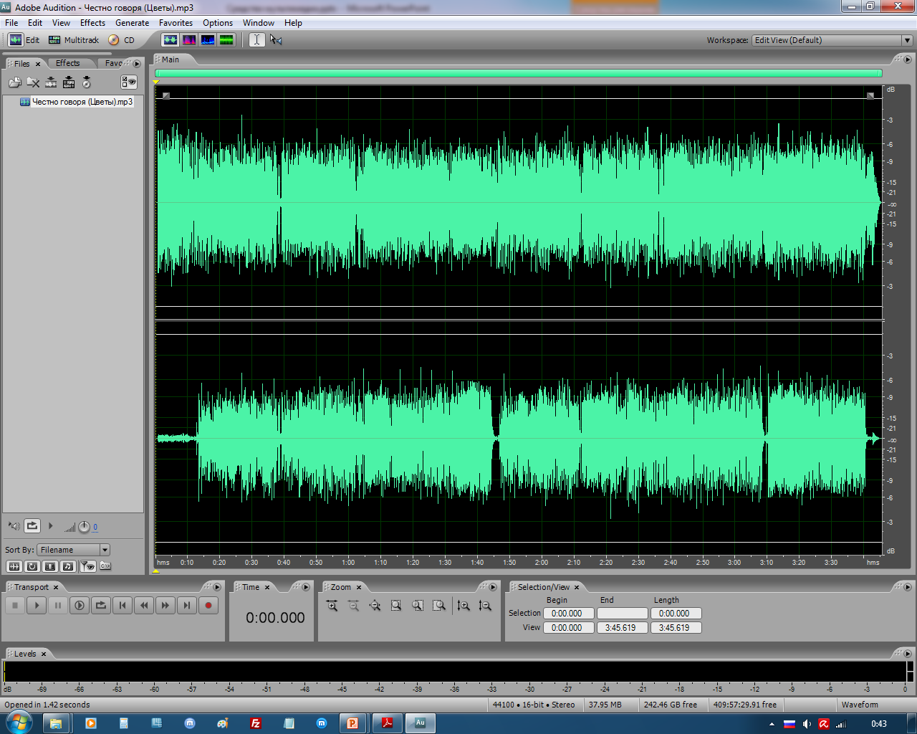
Аудио редакторы. Аудио эффекты и наложение звука.

Slide 10
Основные программы для работы с мультимедиа
Работа с графикой.
Получение графических изображений на компьютере
Редактирование и просмотр графических изображений
Работа с графическими файлами (конвертация, сжатие)
Добавление графических объектов

Slide 11
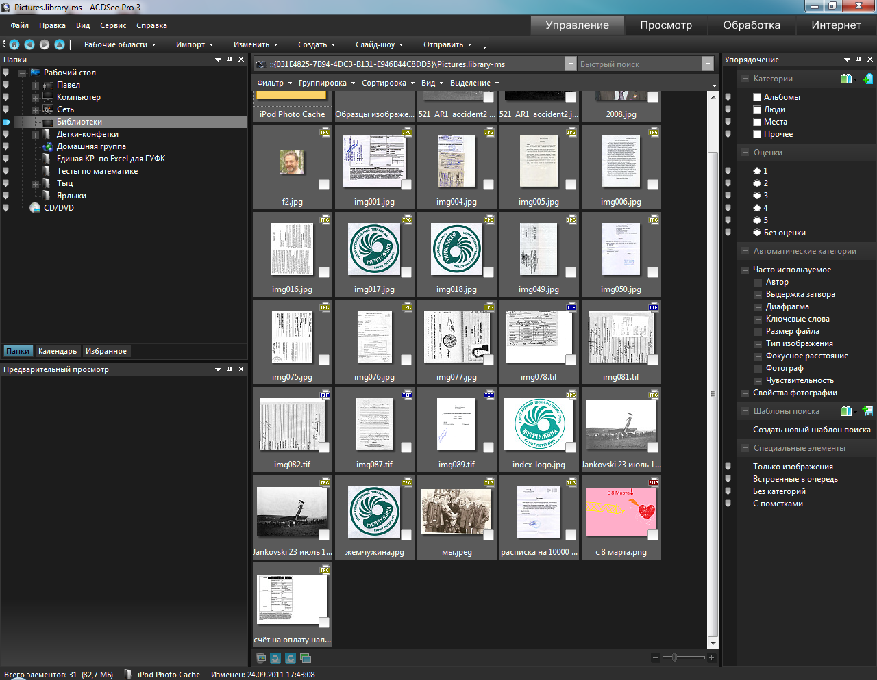
Работа с графическими файлами (конвертация, сжатие)

Slide 12
Основные программы для работы с мультимедиа
Работа с видео
Захват видео изображений
Запись видео информации в файл.
Конвертация и сжатие видеофайлов.
Редактирование видеоинформации.
Добавление видеообъектов в презентацию.

Slide 13
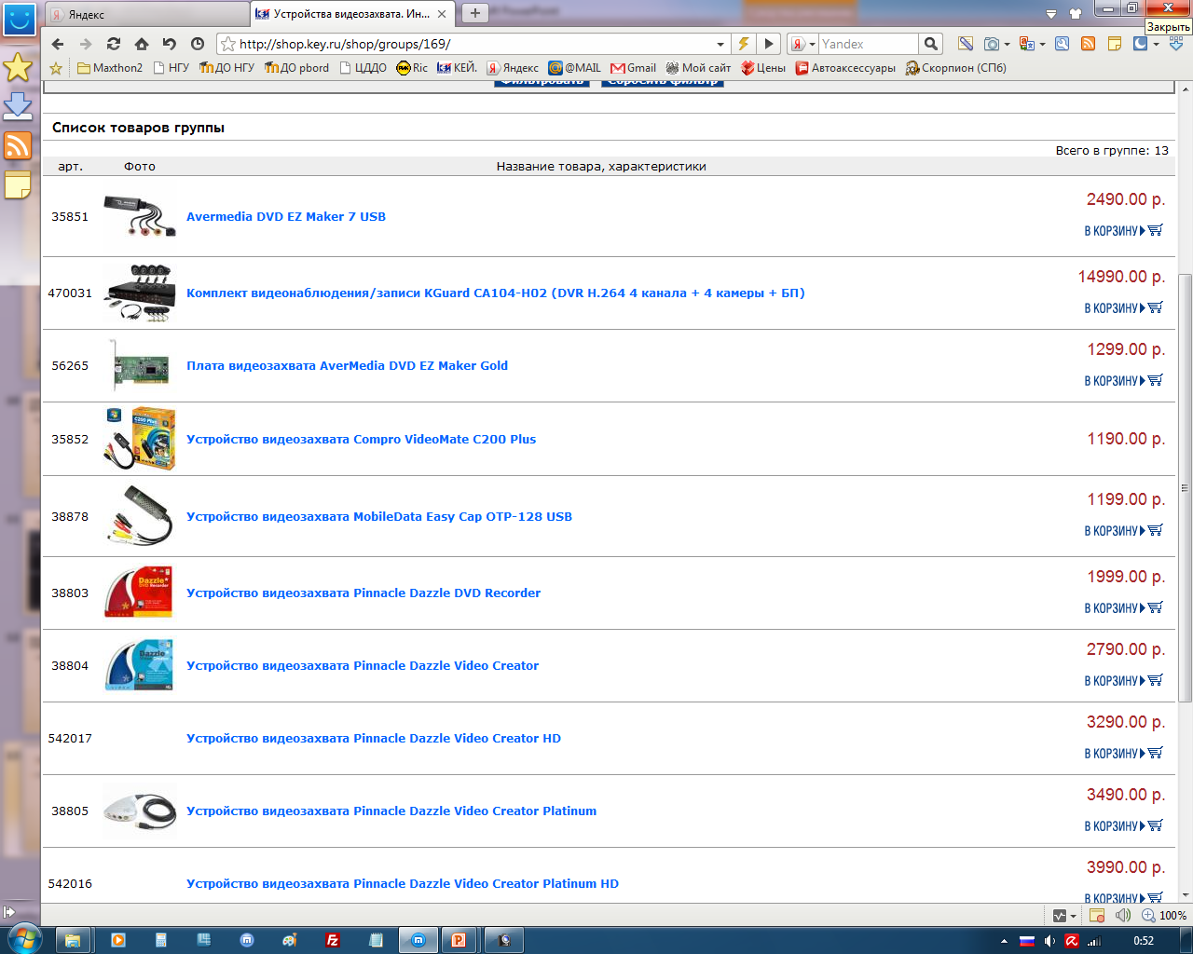
Захват видео изображений
Устройства для захвата видеизображений

Slide 14
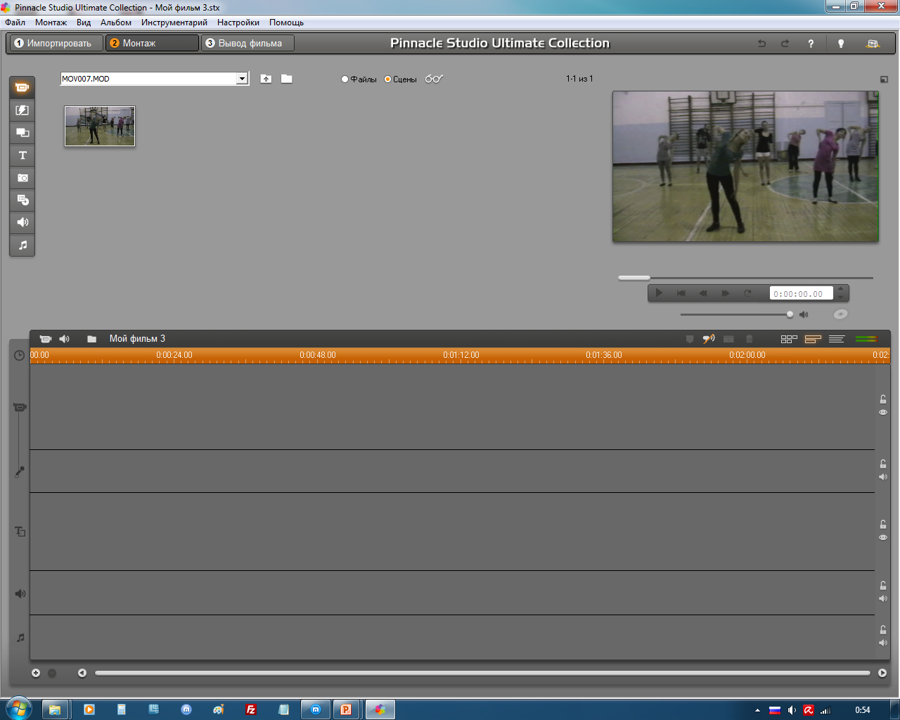
Захват видео изображений
Программы для захвата и обработки видео.

Slide 15
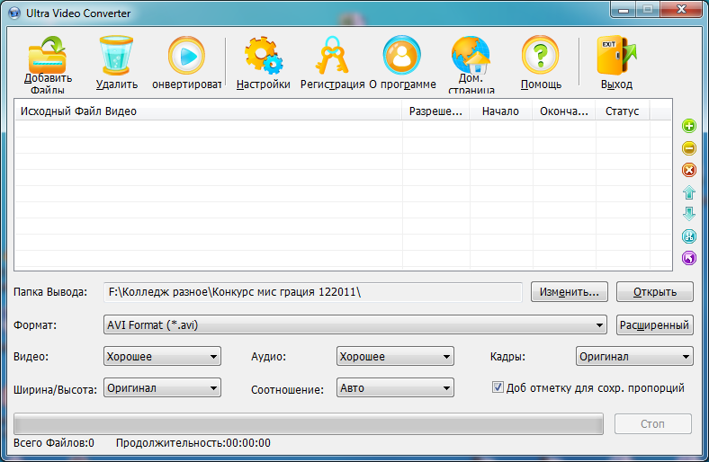
Конвертация видео

Slide 16
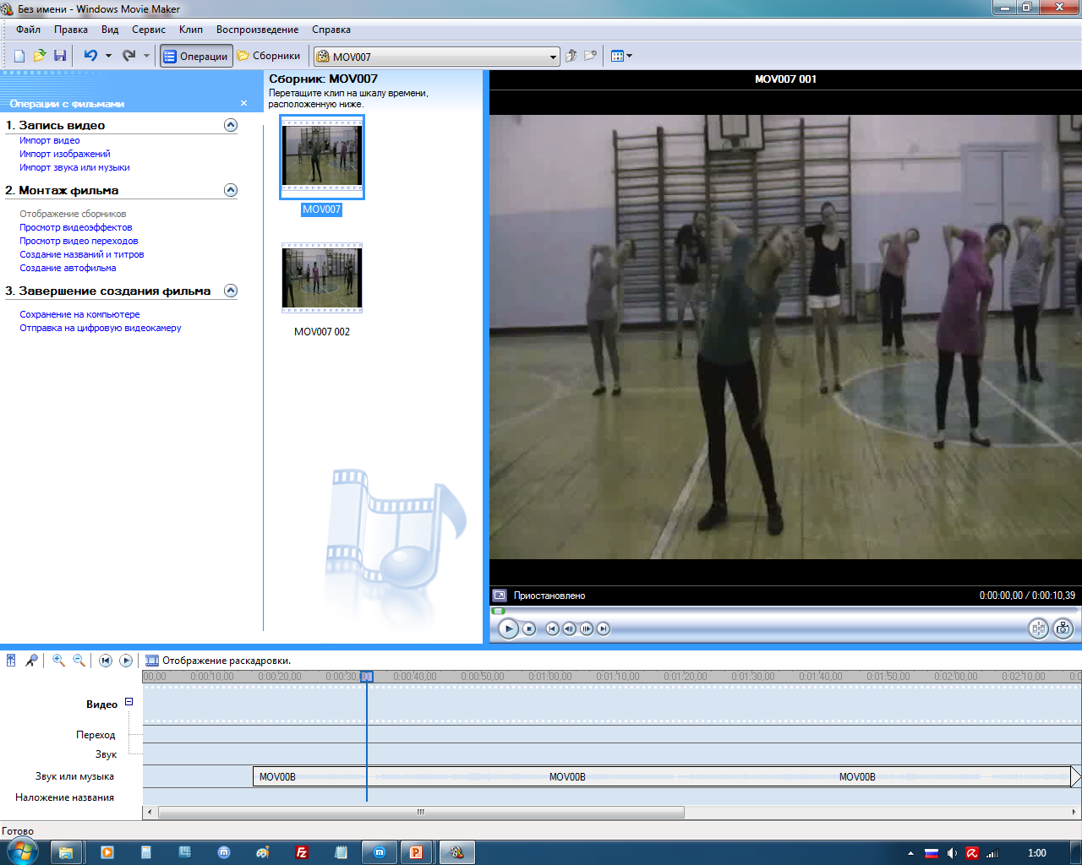
Создание фильмов

Slide 17
Посмотрим видео

